Slide 1
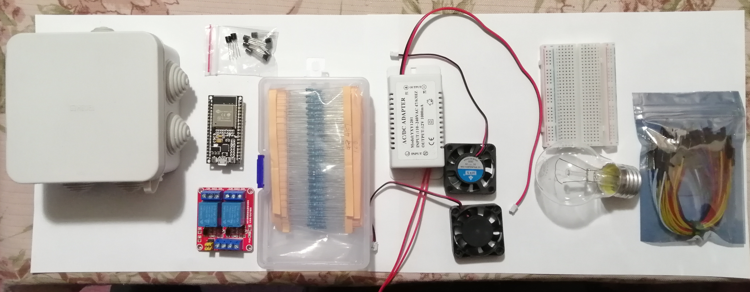
2
8
1
6
5
10
3
4
7
9
50р
270р
75р
75р

